Slide 1


Welkom op de
ouderavond leerjaar 2
Klas: XXX

Slide 2


De mentoren van klas XXX
Pieter Pjetterson
Docent wiskunde en rekencoördinator
hgv@sgweredi.nl
040 207 47 20
Bereikbaar van maandag t/m vrijdag,
woensdagmiddag afwezig
Johan Johansson
Docent Frans en vertrouwenspersoon
hgv@sgweredi.nl
Bereikbaar van maandag t/m vrijdag,
woensdagmiddag afwezig

Slide 3
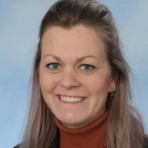
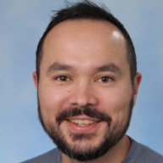
Even voorstellen…
Sanne Brouwer
Teamleider brugperiode
bwr@sgweredi.nl
Aanwezig: maandag t/m woensdag, vrijdag
Graag goede mailadres benadrukken.
Daan Vellinga
Teamleider brugperiode
vll@sgweredi.nl
Aanwezig: maandag t/m woensdag, vrijdag

Slide 4
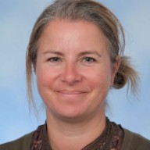
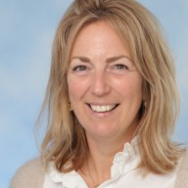
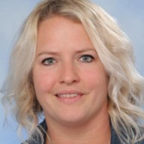
Even voorstellen…
Jessica Kusters
Leerlingcoach
ktr@sgweredi.nl
Aanwezig: Woensdag t/m vrijdag
Marieke Neutkens
Leerlingcoach
ntk@sgweredi.nl
Aanwezig: maandag t/m donderdag
Loes Basters
Vertrouwenspersoon
bsr@sgweredi.nl
Aanwezig: maandag t/m donderdag

Slide 5


Nieuwe roostertijden
A (ma, di, vr) Leerjaar 2 HV3 BK34 GT34
1 | 8:15 - 9:00
2 | 9:00 - 9:45
3 | 9:45 - 10:30
pauze | 10:30 - 10:50
4 | 10:50 - 11:35
5 | 11:35 - 12:20
pauze | 12:20 - 12:45
6 | 12:45 - 13:30
7 | 13:30 - 14:15
8 | 14:15 - 15:00
pauze | 15:00 - 15:15
9 | 15:15 - 16:00
10 | 16:00 - 16:45
C (wo, do) Leerjaar 2 HV3 BK34 GT34
1 | 8:15 - 9:00
2 | 9:00 - 9:45
3 | 9:45 - 10:30
pauze | 10:30 - 10:50
4 | 10:50 - 11:35
5 | 11:35 - 12:20
pauze | 12:20 - 12:45
6 | 12:45 - 13:30
7 | 13:30 - 14:15
pauze | 14:15 - 14:30
8 | 14:30 - 15:15
9 | 15:15 - 16:00
10 | 16:00 - 16:45
Schooldag start om 8:15
Eerste lesuur start om 9:00
Lessen van 45 minuten
Aandachtspunten:
Dit schooljaar ‘oude’ lessentabel
zonder Expansio (keuzelessen en
academy)
Vanaf leerjaar 3 wel nieuwe tabel,
keuzes en Expansio.

Slide 6
In contact komen
Uw eerste aanspreekpunt als ouders is de mentor van uw kind.
E-mailen gaat vaak sneller dan bellen.
De belangrijkste afspraken of informatie wordt via de mail aan ouder(s) / verzorger(s) en leerlingen verstuurd. Controleert u zelf dan ook uw eigen naw-gegevens in Magister. Uw e-mailadres en uw telefoonnummer kunt u zelf aanpassen als u inlogt.
Alle cijfers, presentie, informatie en huiswerk (of verwijzing naar huiswerk) wordt in Magister vermeld.

Slide 7




Informatie aan- en afwezigheid
Langdurig ziek
Medisch bezoek
Ziek (op school)
Blessures en beperkingen
Notes:
- Ziek melden → tussen 8.00 en 9:00 (receptie) 040-2074740 of via de Magister App voor ouders
- Beter melden met een verlofbriefje (website -> voor ouders)
- Ziek op school → wij nemen contact op met ouders / verzorgers
- Langdurig ziek → contact mentor
- Blessures → contact mentor/teamleider
U kunt uw kind dus niet ziekmelden via de mentor.

Slide 8




Informatie aan- en afwezigheid
Vrijstellingen
Verlof
Te laat
Bijbanen
Inhaaltoetsen
Notes:
- Vrijstellingen > denk aan topsport, altijd via teamleider en topsportcoordinator
-Verlof aanvragen d.m.v. formulier → website (plenaire gedeelte) – denk aan tandarts, ortho, huwelijksfeest
- Te laat komen → om 08.30 uur melden
- Inhaaltoetsen: maandag- en woensdag- en vrijdagmiddag
- Bijbaantje → leerlingen moeten tot 16:45 uur beschikbaar
zijn voor school

Slide 9
Afspraken over ziek / te laat / afwezig
Ziek
Meld uw kind, voor aanvang van de lessen, telefonisch af via de receptie. Denk er ook aan om uw kind weer beter te melden!
Ziek naar huis? Leerling meldt zich bij de receptie en er wordt naar huis gebeld.
Opvallend verzuim zijn wij verplicht te melden bij de GGD.
Te laat / ongeoorloofd afwezig
Were Di registreert dit vanuit de wet op de Leerplicht en u bent als ouder ook verantwoordelijk om dit in de gaten te houden.

Slide 10
Schoolregels
Basisregels, een samenvatting
Je gaat op een respectvolle manier met elkaar om.
Je zorgt samen voor een mooie, schone omgeving. Je hebt één week per jaar corvee.
Je bent op tijd in de les (te laat = 8.30 uur melden).
Je eet en drinkt alleen in de aula (geen kauwgom). Water drinken mag altijd.
Je doet je pet, muts, capuchon in het klaslokaal af.
Je volgt de instructies van ieder personeelslid op.
Je bergt je jas op in je kluisje of hangt hem aan de kapstok.
Je legt je mobiel in het kluisje of laat hem thuis.
Overtreden van deze regels betekent altijd eerst een waarschuwing, bij herhaling kan een passende sanctie volgen.

Slide 11

Telefoonbeleid
Telefoon is thuis of in de kluis. Algeheel telefoonverbod in gebouw brugperiode.
Een leerling die om medische redenen een mobiel moet gebruiken, meldt dit bij de mentor
Leerlingen die hun kluissleutel zijn vergeten, leveren deze zelf in bij de receptie.
Bij overtreding gelden er sancties. Deze sancties worden via de mentor gecommuniceerd met de leerlingen. Bij een eerste overtreding dient de leerling de telefoon in te leveren bij de leerlingcoach, waar hij/ zij hem om 16.45 uur kan afhalen.
Meetbaar en merkbaar minder gedoe.
Er komen op termijn ‘speeltoestellen’ ter afleiding in de pauze.

Slide 12
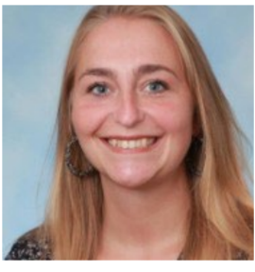
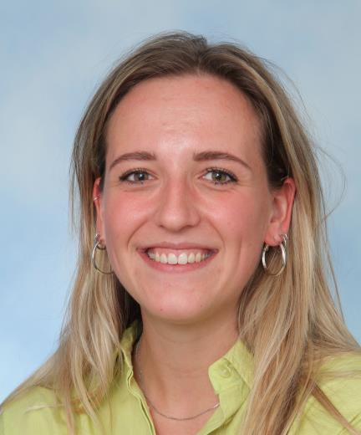

Omgaan met pesten
Het bevorderen van sfeer
Gedeelde verantwoordelijkheid
Samenwerking
Ongeacht welke rol
1e aanspreekpunt: mentor
Gegevens antipestcoördinatoren
Pestprotocol op de website
Désirée van Dijk
DJK@sgweredi.nl
Marlou van der Linden
LNN@sgweredi.nl
Notes:
Sfeer is belangrijk binnen de klas en de school. Wij hopen voor iedere leerling een veilig en positief leerklimaat te kunnen bieden. Hier besteden wij tijd en aandacht aan, maar dit doen we niet alleen. De verantwoordelijkheid wordt gedeeld door leerlingen, ouders, docenten, mentoren, conciërges en andere medewerkers binnen de school. Samenwerking is hierbij noodzakelijk , ongeacht wat de rol is van de leerling in pestsituaties. We verwachten dat iedereen op het were di elkaar positief benadert.
Mocht u het gevoel hebben dat uw kind zich niet fijn voelt binnen de school vanwege mogelijk pestgedrag, schroom niet om contact te leggen met de mentor. De mentor is het eerste aanspreekpunt voor ouders en leerlingen. Mocht de situatie daarom vragen zal in samenwerking met de mentor contact worden gezocht met de antipestcoördinatoren. In de dia ziet u de contactgegevens van de coördinatoren. Het gehele pestprotocol kunt u vinden op de schoolwebsite.

Slide 13
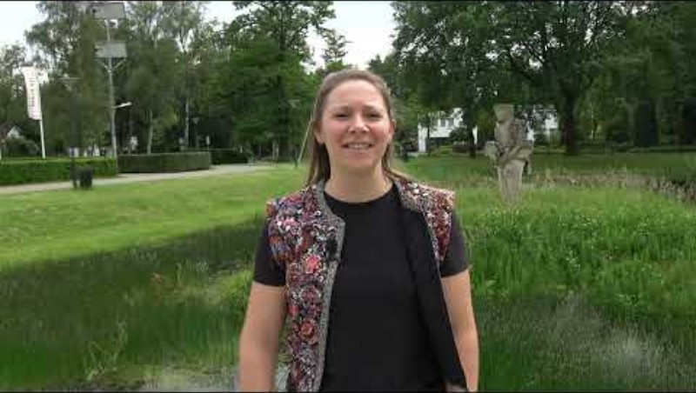
Vijflandenontmoeting

Slide 14
Lessen volgen op school
Leerlingen werken tijdens sommige lessen met hun laptop.
Het is belangrijk dat de laptop is opgeladen en dat de leerling naast de laptop ook de oplader een oortjes bij zich heeft.
Heb je problemen met je laptop, maak dan gebruik van de helpdesk in het brugklasgebouw
Een leerling is zelf verantwoordelijk voor de laptop.
Het kan helpen om soms met uw kind mee te kijken waar hij / zij mee bezig is via de laptop of magister (elo). Dit geldt ook voor social media.
Daarnaast worden er ook (werk-)boeken of lesbrieven gebruikt tijdens de les of bij het maken van huiswerk.
De leerling is zelf verantwoordelijk voor het meenemen van de juiste materialen voor de lessen van die dag.
Een etui gevuld met pennen, (kleur-)potloden, gum, correctielint, geodriehoek/gradenboog en rekenmachine behoren tot de basisuitrusting voor iedere leerling!

Slide 15
Toetsbeleid
Toetsbeleid is aangepast 2024-2028:
Limiet aan aantal toetsen
Formatief handelen met effectieve feedback en nabespreken toetsen
Ontwikkelingsgericht toetsen

Slide 16
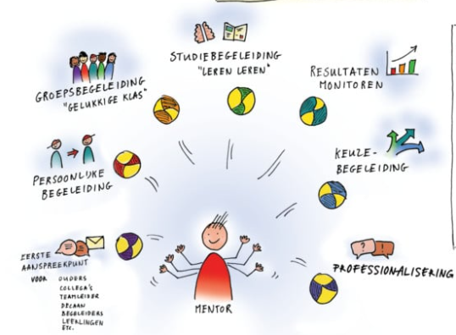
Taak mentor
Eerste aanspreekpunt voor ouders en leerlingen.
Voeren mentorgesprekken en driegesprekken, eerste staan gepland in november.
Bevorderen sfeer.
Overleg in teamvergadering.
Voorbereiden rapportvergaderingen.
Overleg met teamleider,
OT-aanvraag.

Slide 17
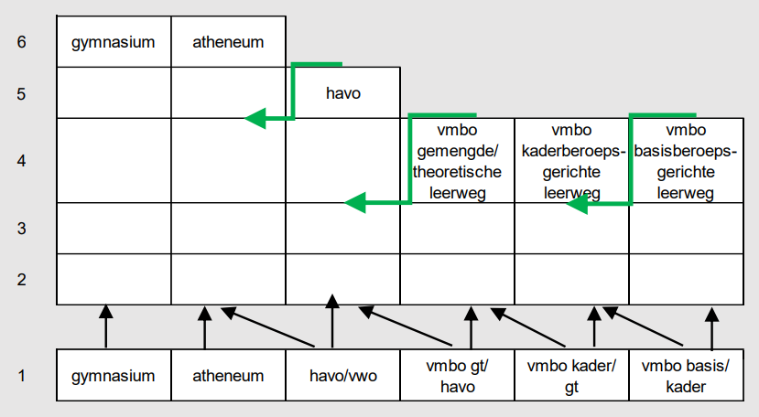
Doorstroom
Notes:
Doorstroomschema vanaf klas 1 naar andere jaarlagen. Klas 2 is nu een soort van ‘overgangsjaar’, totdat de brugperiode helemaal gelijk getrokken is.

Slide 18
LOB
LOB staat voor loopbaanorientatie en begeleiding
Het helpt leerlingen bij de vragen:
Wie ben ik? Wat vind ik leuk?
Waar liggen mijn interesses?
Welk werk zou ik later willen doen?
En hoe kom ik daar op een voor mij passende manier?
Maar het helpt ook bij het kiezen van het vakkenpakket.
We besteden hier aandacht tijdens de mentorlessen maar ook tijdens wat grotere activiteiten.

Slide 19
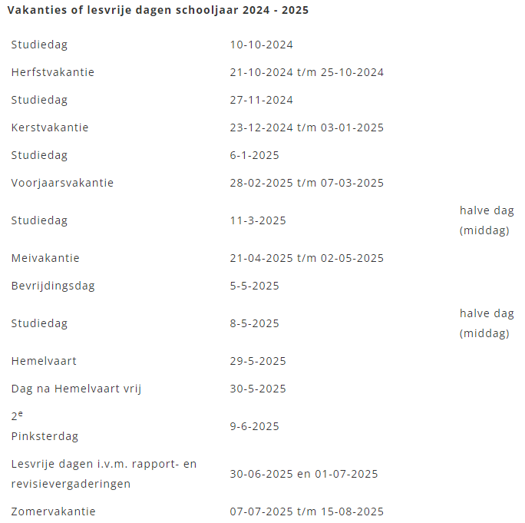
Vakantiedata

Slide 20
PPO (BK)
Praktische Profiel Oriëntatie
2 lesuren op:
  Maandag lesuur 2+3
Ronde 1, periode 1
Ronde 2, periode 2
Vanaf periode 3 wordt gekozen profiel gevolgd
Notes:
Periode 3 en 4 moet een profielwijziging worden aangevraagd via de mentor.

Slide 21
Keuzebegeleiding (BK)
Praktische Profiel Oriëntatie (PPO)
Periode 1
Periode 2
Periode 3 & 4
Gekozen profiel
Gekozen profiel
Eventuele wijziging via mutatieformulier
Definitieve profielkeuze
Z&W
PIE
M&T
BWI
E&O
Z&W
PIE
M&T
BWI
E&O
Z&W
PIE
M&T
BWI
E&O
Notes:
Periode 4 is tot aan de examens

Slide 22
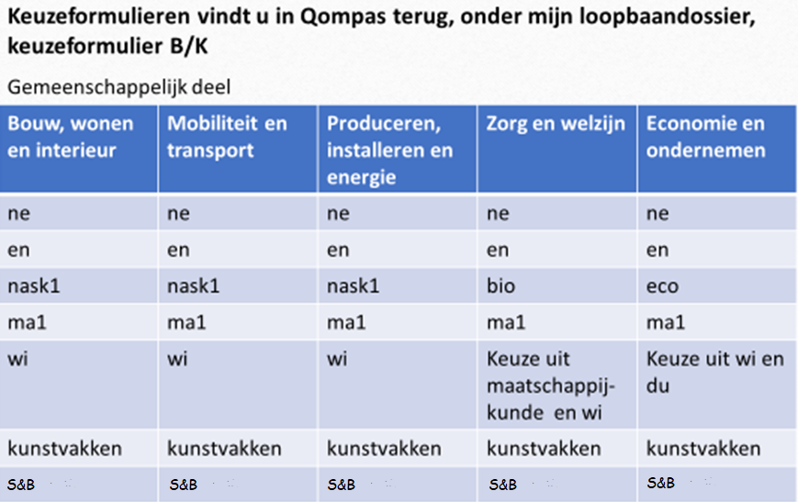
Keuzeformulier (BK)
Notes:
De keuze moet eind januari gemaakt zijn, zie jaarplanner.

Slide 23
Vakkenpakketkeuze (GT)
Leerlingen kiezen halverwege het jaar enkele vakken voor het volgende leerjaar. Ze worden hier door hun mentor en de decaan begeleid tijdens de verschillende LOB-activiteiten.
Als ouder kunt hierover met uw kind en eventueel de mentor in gesprek gaan.
Een voorlopige keuze wordt gemaakt in februari, de definitieve keuze in maart.
Een vak “laten vallen” betekent dat het in opvolgende leerjaren niet meer gekozen kan worden.
Om de doorstroom havo open te houden, wordt geadviseerd tenminste een taal te kiezen (Duits of Frans).

Slide 24
Vakkenpakketkeuze (GT)
GEMEENSCHAPPELIJKE VAKKEN | VRIJE KEUZES
Nederlands | Kies 2 van de 4:
Engels | Duits
 | Frans
Wiskunde | Aardrijkskunde
Natuurkunde (nask1) | Geschiedenis
Scheikunde (nask2)
Biologie | Kies 1 van de 2:
 | Art & design
Maatschappijleer | Muziek
Economie
Dienstverlening & Producten | Mogelijkheid tot LO2
Kunstvak/CKV
Sport & bewegen

Slide 25

Havo-P

Slide 26
VWO-ATHENEUM
Aandachtspunten:
Dit schooljaar ‘oude’ lessentabel zonder Expansio (keuzelessen en academy)
Vanaf leerjaar 3 wel nieuwe tabel, keuzes en Expansio.
Wetenschapsoriëntatie
NaSkTech
2e helft schooljaar lesuren wi, lb, bi
Notes:
Tweede deel van het schooljaar:
Levensbeschouwing: 1 uur(tweede helft van het jaar)
Wiskunde: van 4 naar 3 uur (rekenen wordt afgesloten met een formatieve toets)
Biologie: van 3 naar 2 uur

Slide 27
VWO-ATHENEUM
VWO
Zelfstandigheid
Verantwoordelijkheid
Meer inzicht en toepassing
Wetenschapsoriëntatie:
Voorbereiding op onderzoek doen
Profielwerkstuk bb
Onderzoekend leren
Notes:
Tweede deel van het schooljaar:
Levensbeschouwing: 1 uur(tweede helft van het jaar)
Wiskunde: van 4 naar 3 uur (rekenen wordt afgesloten met een formatieve toets)
Biologie: van 3 naar 2 uur

Slide 28
Pakketkeuze (VWO-AT)
Geen keuzes voor doorstroom naar atheneum 3 in leerjaar 2.
In leerjaar 3 keuze maken voor richting (natuur of maatschappij).
In leerjaar 4 keuze maken voor eindexamenvakken.
Bij doorstroom naar havo 3:
  Keuze van een moderne vreemde taal naast Engels
Bij zittenblijven in atheneum 2:
  Nieuwe lessentabel
Een voorlopige keuze wordt altijd gemaakt in februari, de definitieve keuze in maart.
Een vak “laten vallen” betekent dat het in opvolgende leerjaren niet meer gekozen kan worden.

Slide 29


Cijfers en bevordering AT2
Het rapportcijfer van elke periode wordt bepaald door alle tot dan toe behaalde cijfers (voortschrijdend gemiddelde het hele schooljaar)
1^{e,} 2e , en 3e periode → tussenstand op weg naar het eindcijfer (geen uitdraai)
Eindrapport na periode 4 → eindcijfers als geheel getal (1 t/m 10)
Automatisch Bevorderd indien:
  Maximaal 1 verliespunt bij Ne, En en Wi
  Gemiddelde alle vakken > 6,0
  Maximaal 2 verliespunten
In alle andere situaties wordt door het docententeam bepaald wat het best passend is voor de leerling.

Slide 30



Gymnasium
De huidige leerlingen van gymnasium 2 maken dit jaar de keuze tussen één van de drie moderne vreemde talen:
Voor de huidige leerlingen van atheneum 2 verandert er nog niets, want zij hebben nooit Spaans gevolgd…
Wil een leerling toch graag meer moderne vreemde talen volgen? Dat kan in de vorm van een extra vak!

Slide 31
Rol ouder
Af en toe in magister kijken, gun kinderen óók hun privacy of kans om zelf dingen te bespreken.
Bespreken van schermtijd
Bespreken van veilig gebruik van sociale media.
E-mails van school in de gaten houden.
Mentor informeren bij gebeurtenissen die van belang zijn.

Slide 32

Kaartje schrijven
Schrijf een kaartje aan je kind.
Geef hierbij een compliment aan uw zoon/ dochter.
Halverwege het jaar deelt de mentor de kaartjes uit.

Slide 33

Afsluiting
Mag altijd mailen
Magister / Website / Facebook / Instagram in de gaten houden!
Problemen Magister → magister@sgweredi.nl
Teamleider → bwr@sgweredi.nl
Algemeen → info@sgweredi.nl
Vakdocent →
<afk. rooster>@sgweredi.nl
Bedankt voor jullie aandacht!

Slide 34
Vakantiedata

Slide 35

Vragen?
Zijn er persoonlijke op en/of aanmerkingen betreft uw kind? Mail even naar de persoonlijke mentor.

